Slide 1
SVEMIR I KLIMATSKE PROMJENE
Ivon Bratuša i Toni Buči,8.a

Slide 2
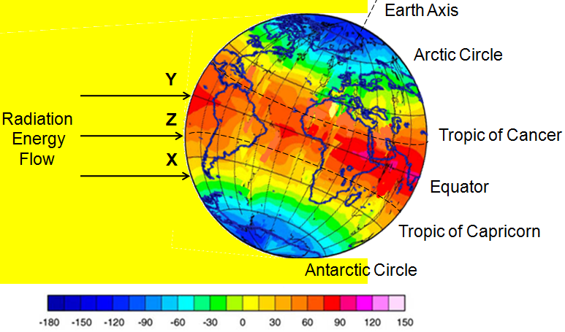
Klimatske promjene na Zemlji
Klimatske promjene su dugotrajne promjene u statističkoj raspodjeli klimatskih faktora, u vremenskom periodu od deset do milijun godina.

Slide 3
Uzroci klimatskih promjena na Zemlji
Prirodni utjecaj
Ljudski utjecaj
Njih uključuju pojave kao što su promjene u Sunčevom toplinskom zračenju, odstupanje od Zemljine putanje ili orbite, promjenjiva tektonska ploča i pomicanje kontinenata.
Najveća zabrinutost zbog ljudskog djelovanja na klimu odnosi se na povećanu prisutnost ugljikovog dioksida u atmosferi, zbog potrošnje fosilnih goriva i sve veće količine krutih čestica u zraku.

Slide 4
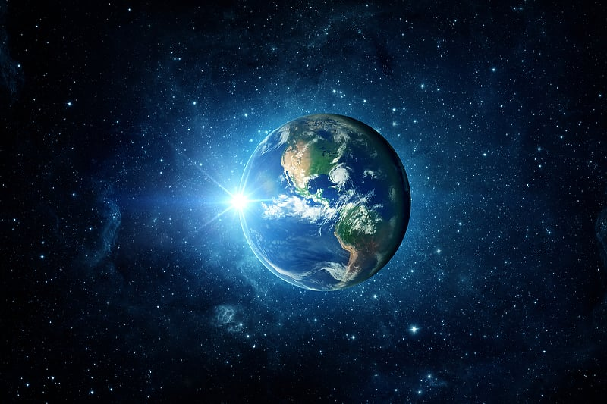
Utječe li svemir na klimatske promjene?
Svemir ima utjecaj na Zemljinu klimu,ali je utjecaj manji u odnosu na ljudske aktivnosti
U svemiru postoje kozmički i astronomski faktori koji mogu utjecati na klimatske promjene.

Slide 5
Kako svemir utječe na klimatske promjene?
Svemir utječe na klimatske promjene na slijedeće načine:
Promjene u aktivnosti Sunca
Promjene u Zemljinoj orbiti i nagibu
Kozmičko zračenje i oblaci
Udarci asteroida i vulkanska aktivnost povezana s njima
Položaj Sunčevog sustava u galaksiji

Slide 6
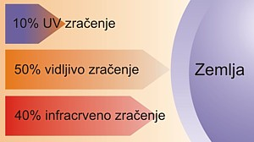
Sunčevo zračenje
Sunčevo toplinsko zračenje utječe na klimatske promjene.
Snaga Sunčevog zračenja mijenja se svakih 11 godina
Zadnjih nekoliko stoljeća dolazi do laganog zahlađenja i u novije vrijeme dolazi do globalnog zatopljenja

Slide 7
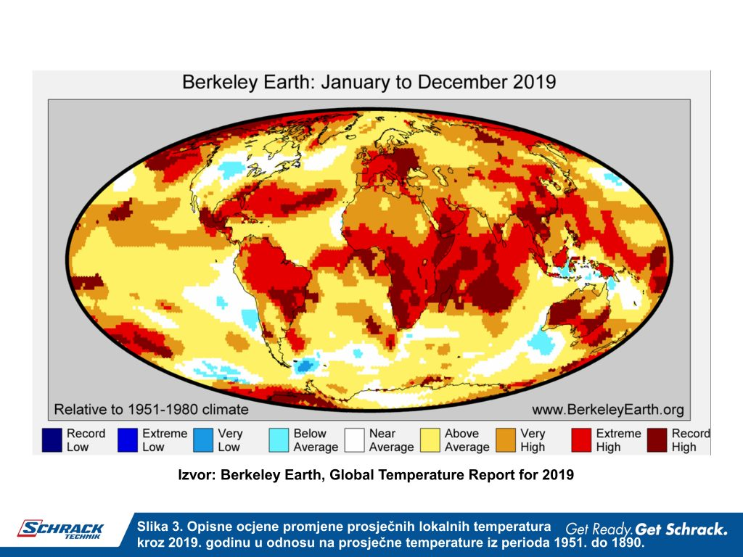
Kako Sunčevo zračenje utječe na klimatske promjene?
Sunce je omogućilo generirati klimatske cikluse, regulirajući ledena doba i topla razdoblja.

Slide 8
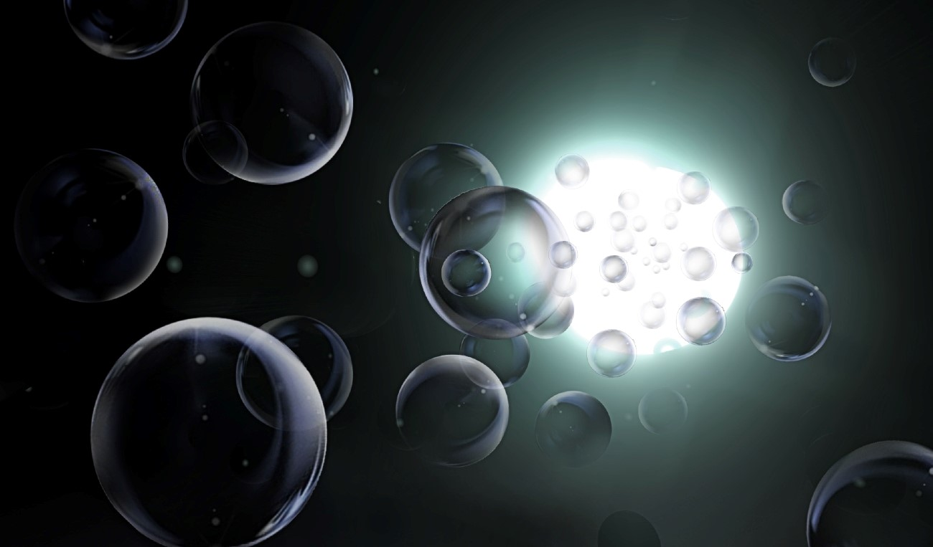
Svemirski mjehurići
,,Svemirski mjehurići” najčešće se odnose na ogromne strukture nalik na mjehur, koja se proteže kroz svemir na udaljenosti od oko 820 milijuna svjetlosnih godina

Slide 9
Zanimljivosti
Neke od zanimljivosti uključuju ubrzanu prilagodbu živih organizama, eroziju tla i gubitak bioraznolikosti.
Zemlja je već toplija nego ikada u modernoj povijesti
Najtoplija godina dosad bila je 2023.
Pingvini i polarni medvjedi nikada se neće sresti jer žive na dvije suprotne strane svijeta

Slide 10
Zanimljivosti
Oceani apsorbiraju više od 90% viška topline
Biljke i drveća cvjetaju ranije
Klimatske promjene mogu izazvati više ratova i migracija
Grenland i Antarktika gube više od 400 milijardi tona leda godišnje

Slide 11
Zanimjivosti
Neki dijelovi svijeta mogu postati nepodnošljivo vrući za život na zemlji
Klimatske promjene nisu svugdje iste
Još uvijek ima nade jer prelazak na obnovljive izvore energije mogu usporiti najgore scenarije

Slide 12
Literatura
https://hr.wikipedia.org/wiki/Klimatske_promjene
ChatGPT

Slide 13
HVALA NA PAŽNJI!

